Slide 1
Roditelji i odgojitelji – partneri u odgoju djece

Slide 2







Slide 3




Roditelji su prvi i najvažniji odgojitelji svoje djece i nose najveću odgovornost za njihov razvoj i napredak.
Potrebno je uspostaviti komunikaciju:

Slide 4
Partnerstvo roditelja i odgojitelja
PARTNER(STVO)
Partnerstvo s roditeljima proces je stalne refleksije, ispitivanja, rasprave i evaluacije unutar zajednice ustanove i roditelja s ciljem cjelovitog razvoja djeteta
DJEČJI VRTIĆ USMJEREN NA DIJETE VIDI RODITELJE KAO SVOJE NAJVAŽNIJE PARTNERE.
sudionik, suigrač
(Klaićev rječnik)
suradnički odnos između pojedinaca u podjeli odgovornosti u postizanju nekog cilja
(internetski rječnik)

Slide 5
SURADNJA
PARTNERSTVO
Komunikacija između roditelja i stručnih djelatnika ustanove.
Kvaliteta odnosa.
Zajedničke namjere,
obostrano poštovanje,
želja za dogovaranjem.
Površni i formalni proces međusobnog informiranja,
savjetovanja, učenja,
dogovaranja i druženja.
Dijeljenje informacija,
odgovornosti, znanja, vještina, zajedničko donošenje odluka.
CILJ SURADNJE/PARTNERSTVA - DOBROBIT DJETETA

Slide 6
SURADNJA
PARTNERSTVO
Roditelji povremeno uključeni u aktivnosti vrtića
Ciljevi odgoja: jednosmjerni, pojedinačni
Odnosi između roditelja i odgojitelja su hijerarhijski pozicionirani
Komunikacija je rijetka, površna, nedostatno otvorena…
Razgovori usmjereni na informiranje o dječjem ponašanju, poteškoćama…
Roditelji uključeni u sve aktivnosti vrtića
Ciljevi odgoja: posebni, dvosmjerni, usmjereni na dijete
Odnosi između roditelja i odgojitelja su ravnopravni
Komunikacija je kontinuirana, otvorena, iskrena, podržavajuća…
Razgovori usmjereni na zajedničko planiranje, provedbu i evaluaciju dogovorenog

Slide 7

Elementi bitni za partnerstvo roditelja i odgojitelja
Međusobno uvažavanje znanja i vještina
Iskrena i otvorena komunikacija
Razumijevanje i empatija
Međusobna suglasnost u određivanju ciljeva
Zajedničko planiranje i donošenje odluka
Otvorena i obostrana razmjena informacija
Pristupačnost i međusobno razumijevanje
Odsutnost etiketiranja i kritiziranja
Zajednička procjena napretka djeteta

Slide 8
Komunikacija odgojitelja i roditelja
Ostvaruje se putem :
  individualnih informacija,
  roditeljskih sastanaka,
  poruka na panou,
  radionica,
  boravka u skupini,
  izleta…
Treba biti: redovita, otvorena, jasna, konkretna, bez predrasuda, objektivna…
Povjerljivost podataka

Slide 9
Roditelji i odgojitelji susreću se na istim odgojnim zadacima, svatko u svojoj ulozi, pa je važno stvarati uvjete za što jasnije određenje do koje razine svakog pojedinog zadatka idu roditelji, a od koje preuzimaju odgojitelji.

Slide 10
Prava roditelja
RODITELJI IMAJU PRAVO:
Tražiti i dobiti informacije o svom djetetu (razvoju, prehrani…)
Tražiti savjete od odgojitelja i stručnih suradnika vezane uz odgoj i razvoj djece
Upoznati se s temeljnim dokumentima vrtića (statut, etički kodeks, sigurnosne mjere, kurikulum, godišnji program rada…)
Uključiti se u odgojno-obrazovni proces (boravak u skupini, radionice…)
Ne dati suglasnost vezano uz korištenje osobnih podataka i fotografija djeteta
Ne dati suglasnost za sudjelovanje djeteta na manifestacijama
RODITELJI NEMAJU PRAVO ULAZITI U ORGANIZACIJU RADA VRTIĆA
(npr. prehrana, financije, zaduženja odgojitelja…)

Slide 11
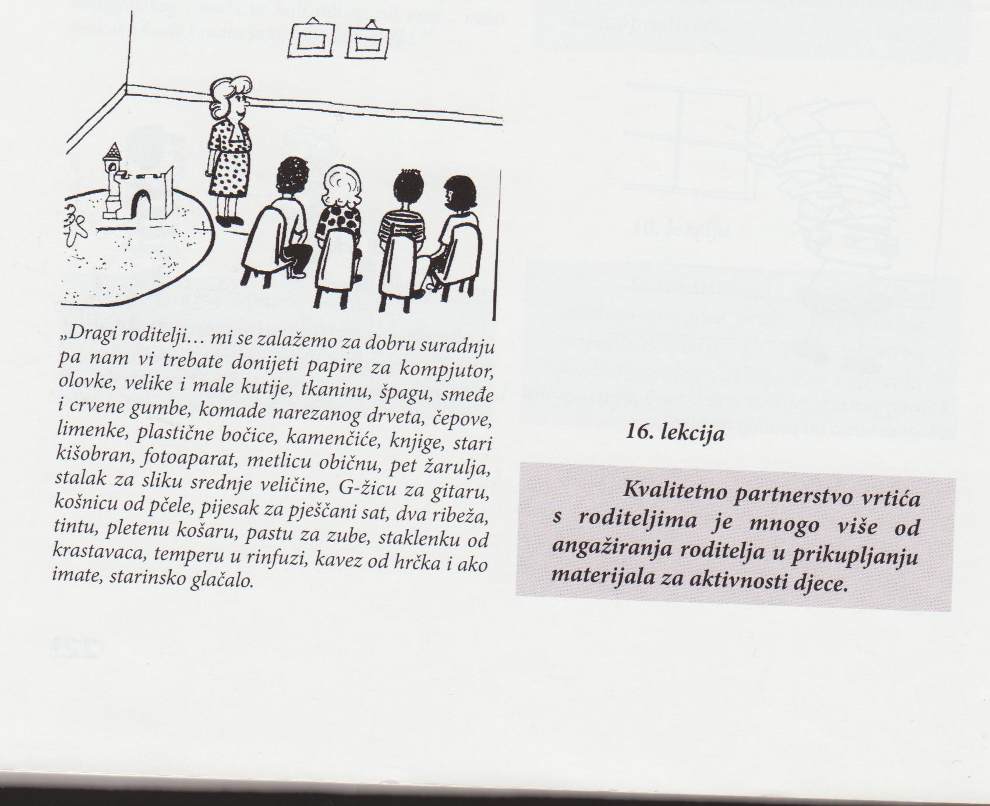

Slide 12



